Slide 1


Desafíos de Colombia en el Posconflicto
Diciembre 2015

Slide 2

1
DESAFÍOS DE COLOMBIA EN EL POSCONFLICTO
Reemplazar a los grupos armados
Creando Ciudadanía, Estado y Mercado
Orientado al cierre de brechas y objetivos de desarrollo sostenible
Supuesto 1:
Es necesario
Supuesto 2:
Lograr cerrar la brecha de la presencia diferenciada del Estado, entre el centro y las regiones. Redistribuir poder y presencia estatal
El Estado no “se lleva a las regiones”. Con la ciudadanía de las regiones se construye las instituciones sociales, estatales y de equidad que se requieren para el posconflicto
Teniendo en cuenta que:

Slide 3
2
Los objetivos en cada una de las dimensiones
Ciudadanía
Estado
Equidad
Garantizar derecho a movilización, organización y control social y político.
Garantizar participación ciudadana, social y política en las decisiones locales
Justicia y seguridad pública
Servicio civil, y capacidad administrativa, financiera y de planeación local.
Tributación local y capacidad fiscal.
Regulación de la propiedad, uso y explotación de la tierra
Infraestructura: social, ambiental, vial y del conocimiento para el desarrollo sostenible.
Sustituir las fuentes ilegales de ingreso por ofertas legales, rentables y sostenibles
Más que desmovilizar y “vaciar” un territorio lo que se de buscar es copar y construir ciudadanía, estado y mercado

Slide 4
3
Los supuestos territoriales
  Variables de priorización
1
2
3
  Presencia de grupos armados
  Existencia de economías ilícitas
  Capacidad Institucional
  (indicador compuesto)
  FARC
  ELN
  BACRIM
  Cultivos de coca
  Rutas de coca
  Minería criminal no ilegal
  Alta ruralidad (PNUD)
  Poca justicia (jueces y fiscales)
  Baja capacidad administrativa municipal (DNP)
  Bajas coberturas en servicios públicos (DNP)
Todos, no solo “un factor o actor”

Slide 5
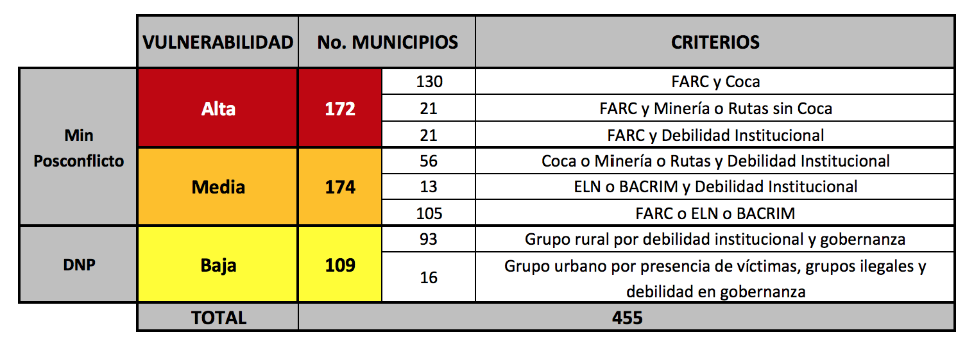
4
  Los municipios sujetos de priorización y su vulnerabilidad
Hay 15 millones de habitantes que viven en zonas de conflicto, de los cuales, hasta 9,3 millones viven en zonas rurales y semiurbanas
Los municipios a priorizar en el posconflicto son el 40% (455) de los municipios en el país.
Entre esos 16 grandes centros urbanos que tienen mayor capacidad institucional, pero también grupos armados y debilidad en gobernanza
De los 455:
172 son de Alta Vulnerabilidad y requieren una intervención inmediata
174 de Vulnerabilidad Media
109 de Vulnerabilidad Baja

Slide 6
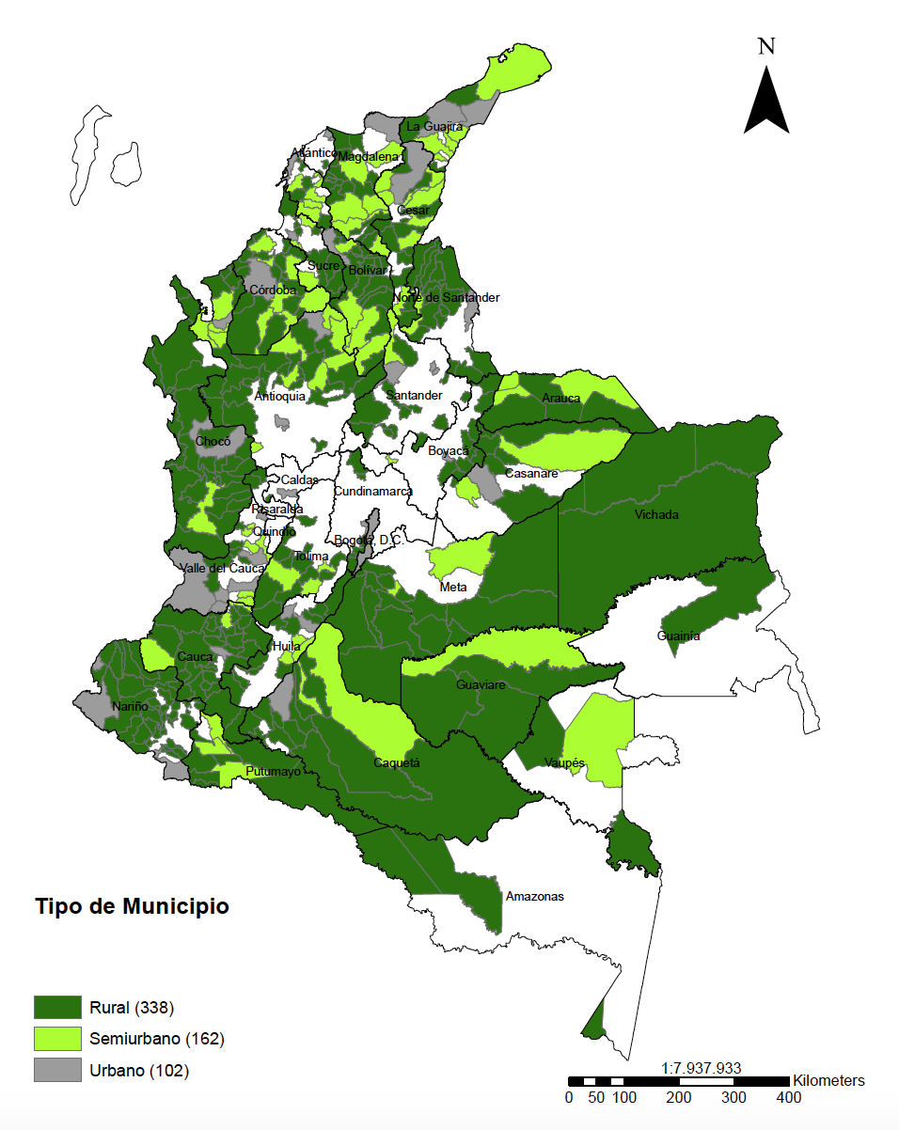
338 Municipios son Rurales
74% de los municipios a priorizar
DEPARTAMENTO | RURAL | SEMIURBANO | URBANO
AMAZONAS | 3 | 0 | 0
ANTIOQUIA | 27 | 10 | 4
ARAUCA | 4 | 3 | 0
ATLANTICO | 2 | 0 | 2
BOGOTA DC | 0 | 0 | 1
BOLIVAR | 24 | 9 | 2
BOYACA | 9 | 1 | 1
CALDAS | 1 | 0 | 1
CAQUETA | 11 | 2 | 1
CASANARE | 8 | 2 | 1
CAUCA | 34 | 4 | 1
CESAR | 10 | 8 | 1
CHOCO | 27 | 1 | 1
CORDOBA | 16 | 6 | 1
CUNDINAMARCA | 6 | 0 | 1
GUAINIA | 1 | 0 | 0
GUAVIARE | 3 | 1 | 0
HUILA | 11 | 3 | 1
LA GUAJIRA | 3 | 6 | 2
MAGDALENA | 18 | 6 | 1
META | 14 | 2 | 0
NARIÑO | 38 | 0 | 2
NORTE DE SANTANDER | 16 | 1 | 1
PUTUMAYO | 7 | 3 | 0
RISARALDA | 2 | 0 | 0
SANTANDER | 10 | 1 | 3
SUCRE | 9 | 3 | 1
TOLIMA | 12 | 3 | 0
VALLE | 6 | 6 | 6
VAUPES | 2 | 1 | 0
VICHADA | 4 | 0 | 0
TOTAL GENERAL | 338 | 82 | 35
  La implementación debe seguir una lógica rural y la inversión una lógica veredal

Slide 7
6
¡El centralismo es causa estructural del conflicto y enemigo de la paz!
Ejecutar TODO directamente desde el gobierno central es un error:
Las alcaldías y las gobernaciones no son piedras. Son el estado local y deben prepararse para ejercer como tal.
No se identifican las necesidades reales de las localidades
No se generan responsabilidades y capacidades en las administraciones territoriales
Propuesta: Una descentralización eficaz y participativa es clave para construir paz en las regiones

Slide 8
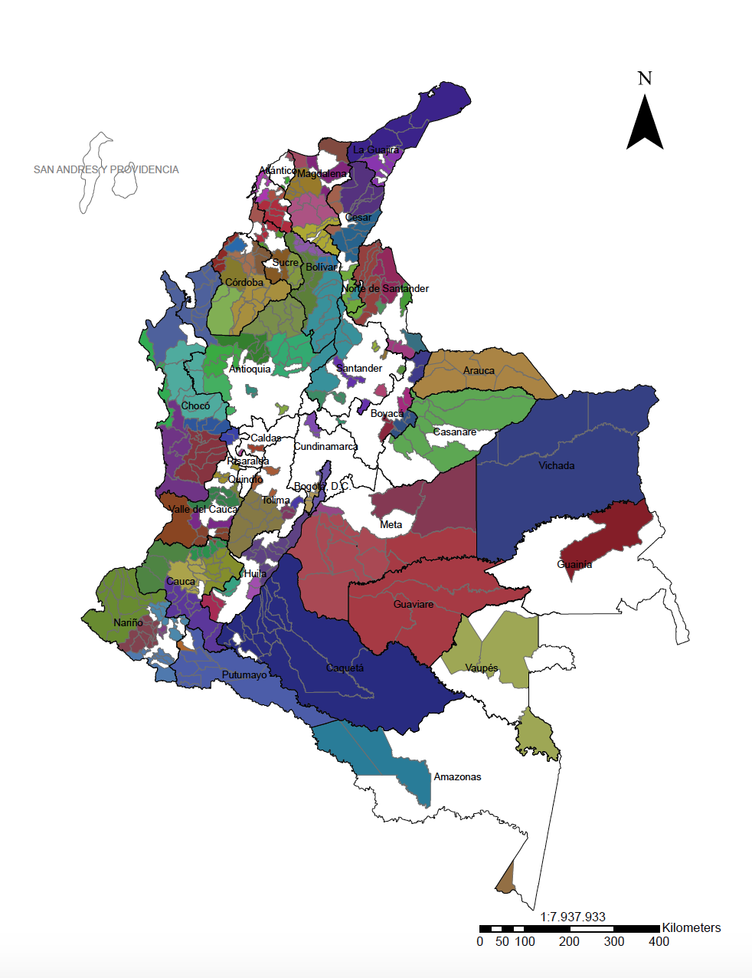
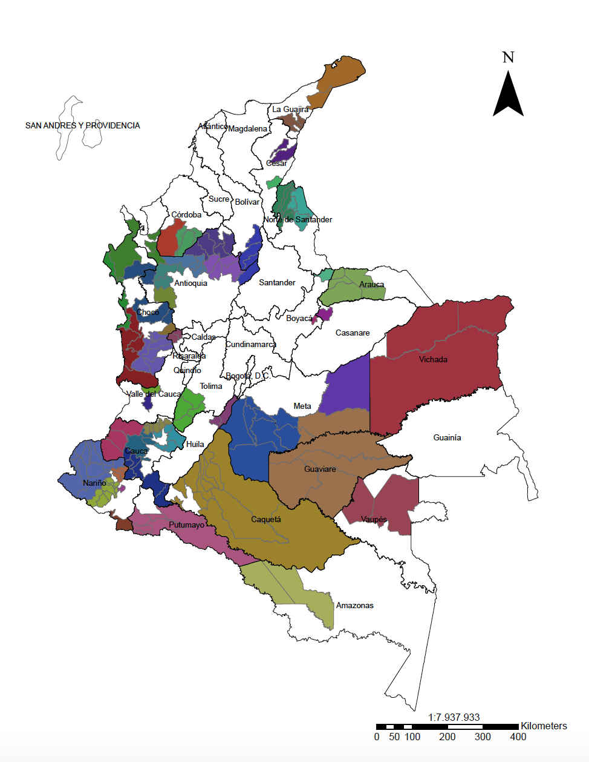
7
Lógica de la intervención, construcción e inversión
455 municipios en 104 subregiones
172 municipios en 46 subregiones
De las 145 subregiones definidas por el DNP
104 contienen municipios que serían sujeto de priorización
46 contienen municipios con alta vulnerabilidad
  Vulnerabilidad alta
  Es clave:
  Subregionalizar
  Descentralizar inversiones

Slide 9
8
  Los municipios sujetos de priorización y su vulnerabilidad
Respecto a los retos del área URBANA en el Posconflicto
16 GRANDES CENTROS URBANOS
Deben tener un Plan Especial de Posconflicto Urbano
Por su concentración de la población víctima del conflicto, presencia de grupos armados y debilidad en gobernanza
Este Plan Urbano deberá estar a cargo del DNP o una nueva Agencia de Descentralización
Se financiaría con Inversión corriente, no adicional, local y nacional
MEDELLIN
BARRANQUILLA
SOLEDAD
BOGOTA, DC
CARTAGENA
MANIZALES
VALLEDUPAR
MONTERIA
SOACHA
NEIVA
SANTA MARTA
CUCUTA
BUCARAMANGA
CALI
BUENAVENTURA
PALMIRA

Slide 10
9
Fondo de inversiones para la Paz como garantía de no repetición

Slide 11
10
Error: una vez firmados los acuerdos de paz, se focalizaron inversiones con muy pocos recursos. Además, estas inversiones se dieron solo en municipios priorizados por el grupo desmovilizado
Fondos de Paz o Programa | Municipios | Inversión (millones de pesos) | % del PIB anual
 |  | constantes de 2015
M-19 | 46 | 7.049 | 0,003%
PRT | 18 | 3.233 | 0,001%
EPL | 87 | 21.555 | 0,008%
Quintín Lame | 17 | 6.467 | 0,002%
Corriente de Renovación Socialista | 59 | 14.877 | 0,005%
PNR 1983-1992 | 346 | 5.572.690 | 0,500%
Plan Colombia Militar 2000-2008 |  | 20.000.000 | 1,200%
Plan Colombia Social 2004-2010 | 66 | 1.984.483 | 0,300%
Posconflicto 2016-2030 | 455 | 307.992.570 | 1,400%
Proponemos:
1. Inversiones estructurales para el desarrollo del país
2. Selección integral de municipios según riesgos por economías ilícitas, debilidad institucional y presencia de grupos armados
Propuesta: la paz no se hace con centavos ni conformando guetos territoriales, sino incluyendo y articulando el conjunto del territorio con inversiones sustantivas y sustentables.

Slide 12
11
Error: La desmovilización es condición necesaria pero insuficiente para consolidar el monopolio de la seguridad, la justicia y mejorar las garantías políticas y el bienestar ciudadano
El Estado no se construye por inercia, en cambio las condiciones estructurales de ilegalidad en el territorio sí se mantienen por inercia: competencia política clientelista y corrupta, economías ilegales y competencia armada ilegal por el territorio no desaparecen con la sola desmovilización.
Superar esas condiciones estructurales e inerciales de ilegalidad y exclusión requiere planeación, presencia estatal, innovación institucional, compromiso presupuestal, mucha participación, e inclusión ciudadana, veeduría y control eficaz.
Propuesta: La paz no es solamente desmovilizar ilegales sino reemplazarlos con ciudadanía, estado y mercado en las regiones. Requiere superar la inercia de ausencia estatal y garantizar los derechos y deberes de los ciudadanos y de los territorios.

Slide 13
Acciones Inmediatas
18 a 24 meses
12
Acompañamiento Civil al Desarrollo Rural (5 técnicos por 50 hogares rurales cuesta 864 mil por hogar / año)
Reemplazo de lo ilegal a lo legal (258 mil familias directa e indirectamente vinculadas)
Fondo de Infraestructura para presupuesto participativo (para financiar hasta 20 kms de vía terciaria mpio/año)
Fortalecimiento de los programas sociales (primera infancia, familias en acción y adulto mayor)
Fortalecimiento de la Justicia y la Seguridad (Fiscalías y Mecanismos Alternativos por subregión)
Actualización y Formalización Catastral (69% de mpios está desactualizado)
Participación ciudadana
Primer Año
miles de millones de pesos
Concepto | Alta Vulnerabilidad
Acompañamiento Desarrollo Rural | 298
Reemplazo de lo ilegal a lo legal | 3.405
Fondo Infraestructura | 258
Presencia de Justicia | 78
Actualización y formalización catastral | 30
Formalización de predios | 309
Participación Ciudadana | 5
Inversión Total | 4.383
Lo anterior cuesta $4,3 billones en los 172 municipios de Alta Vulnerabilidad en el primer año, con la excepción del fortalecimiento de los programas sociales

Slide 14
Acciones de largo plazo
13
CIUDADANÍA
ESTADO
EQUIDAD
Fondo de Iniciativas Ciudadanas de Paz
Presupuesto Participativo Local
Audiencias Públicas para la Inversión Regional
Fortalecimiento y Ampliación Programas de Desarrollo y Paz
Formalización de la Propiedad
Fortalecimiento Tributario Municipal
Actualización y Formalización Catastral
Creación de tecnocracias locales
Garantizar Fiscalías a nivel local
Construcción de Centros de Convivencia e Implementación de Programas de Conciliación
Creación de cargos permanentes Rama Judicial
Descongestión Carcelaria
Desarrollo e infraestructura agropecuaria
Mantenimiento y nuevas vías terciarias
Erradicación de cultivos ilícitos y desarrollo alternativo
Regalías Ambientales
Atención Integral a la Primera Infancia y adolescencia
Cobertura Educativa Básica y Media
Cobertura Rural Educación Superior
Cobertura Rural Programa Adulto Mayor
Modelo diferencial de Salud Rural
Electrificación Rural, Agua y Saneamiento
Vivienda Rural

Slide 15
14
Acciones e Inversiones en:
Capacidades Ciudadanas

Slide 16
Promover las Capacidades Ciudadanas
15
Cifras en millones de pesos
Concepto | Inversión a 15 años
Fondo de Iniciativas Ciudadanas de Paz | 16.474.680
Presupuesto Participativo Local | 1.613.080
Audiencias Públicas para la Inversión Regional | 67.364
Fortalecimiento y Ampliación Programas de Desarrollo y Paz | 909.892
Inversión Total | 19.065.286
Construir confianza
Promover asociatividad comunitaria
Reconstrucción de la memoria local
Apoyo a proyectos locales de desarrollo y paz
Veedurías y presupuesto participativo
Lo anterior cuesta $19,1 billones en los municipios sujetos de intervención en los próximos 15 años

Slide 17
16
Acciones e Inversiones en:
Seguridad, Justicia y Gobernabilidad

Slide 18
Unificar Catastro, Registro, Formalización de Propiedad y Cobro de Impuestos
17
Cifras en millones de pesos
Concepto | Inversión a 15 años
Formalización de la Propiedad | 496.769
Fortalecimiento Tributario Municipal | 196.884
Actualización y Formalización Catastral | 68.456
Creación de tecnocracias locales | 133.486
Inversión Total | 895.595
El gran aporte del gobierno nacional al fortalecimiento de los
Gobiernos Locales en el posconflicto debería ser:
Formalización de la tierra campesina: acceso a crédito, bienes públicos, apertura del mercado de tierras
Catastro rural y urbano actualizado
Aumentar el doble los ingresos tributarios en los próximos 15 años, incrementar los presupuestos participativos y las veedurías ciudadanas
Unificar los sistemas de información del registro, catastro y base tributaria local
Crear una tecnocracia local mínima
Lo anterior cuesta $900 mil millones en los municipios sujetos de intervención en los próximos 15 años
Este debe ser el aporte mínimo a construir capacidad de gobierno local del Gobierno Nacional en el Posconflicto

Slide 19
Acceso y Provisión de Justicia
18
Cifras en millones de pesos
Concepto | Inversión a 15 años
Garantizar Fiscalías a nivel local | 3.041.702
Construcción de Centros de Convivencia | 827.430
Implementación de Programas de Conciliación en Equidad | 86.850
Creación de cargos permanentes Rama Judicial | 17.050.401
Descongestión Carcelaria | 3.708.785
Inversión Total | 24.715.168
El gran aporte al posconflicto y a la paz regional debería ser:
Incrementar las capacidades de investigación y acusación (Fiscalía)
Mejorar el acceso a la justicia y la puesta en marcha de mecanismos alternativos (Centros de Convivencia)
Contar con la planta de personal suficiente para atender la creciente demanda de justicia
Dar solución a la crisis carcelaria a través de la generación de cupos y políticas de racionalización de la detención preventiva.
La justicia es uno de los bienes públicos más escasos en los municipios sujetos de intervención
Debemos hacer entre los próximos 4 y 15 años lo que no se ha hecho en los últimos 50

Slide 20
19
Acciones e Inversiones en:
Equidad – Desarrollo Productivo y Sostenible

Slide 21
Desarrollo Productivo y Sostenible
Infraestructura ambiental, vial y del conocimiento para el desarrollo
20
Objetivo de Desarrollo Sostenible:
#2:Poner fin al hambre, conseguir la seguridad alimentaria y una mejor nutrición, y promover la agricultura sostenible
#9: Desarrollar infraestructuras resilientes, promover la industrialización inclusiva y sostenible, y fomentar la innovación
#10: Reducir las desigualdades entre países y dentro de ellos
#12: Garantizar las pautas de consumo y de producción sostenibles
15. Proteger, restaurar y promover la utilización sostenible de los ecosistemas terrestres, gestionar de manera sostenible los bosques, combatir la desertificación y detener y revertir la degradación de la tierra, y frenar la pérdida de diversidad biológica
Cifras en millones de pesos
Concepto | Inversión a 15 años
Formación de técnicos agropecuarios | 26.791
Desarrollo agropecuario (asistencia técnica, formación empresarial y competitividad, asociatividad e inclusión al mercado) | 5.326.433
Centros de acopio, distritos de riego y sistemas de drenaje | 16.332.169
Mantenimiento (programa camineros, 70% placa huella y 30% afirmado) y Construcción de vías terciarias | 42.821.461
Sustitución de cultivos ilícitos y desarrollo alternativo | 4.656.652
Regalías Ambientales | 11.134.675
Inversión Total | 80.298.181

Slide 22
21
Acciones e Inversiones en:
Equidad – Inclusión Social

Slide 23
Inclusión Social
Educación, Salud, Electrificación, Vivienda y Saneamiento Básico
22
Objetivo de Desarrollo Sostenible:
#2:Poner fin al hambre, conseguir la seguridad alimentaria y una mejor nutrición, y promover la agricultura sostenible
#3: Garantizar una vida saludable y promover el bienestar para todos para todas las edades
#4: Garantizar una educación de calidad inclusiva y equitativa, y promover las oportunidades de aprendizaje permanente para todos.
#6: Garantizar la disponibilidad y la gestión sostenible del agua y el saneamiento para todos
#7: Asegurar el acceso a energías asequibles, fiables, sostenibles y modernas para todos
#10: Reducir las desigualdades entre países y dentro de ellos
#11: Conseguir que las ciudades y los asentamientos humanos sean inclusivos, seguros, resilientes y sostenibles
Cifras en millones de pesos
Concepto | Inversión a 15 años
Atención Integral a la Primera Infancia e Infraestructura | 81.942.268
Cobertura Educativa Básica y Media | 12.966.308
Cobertura Rural Educación Superior | 12.874.496
Cobertura Rural Programa Adulto Mayor | 2.602.410
Modelo diferencial de salud rural (promotores, médicos y prima en la UPC) | 8.345.843
Electrificación Rural | 1.344.630
Vivienda Rural (cuantitativo y cualitativo) | 11.836.464
Agua y Saneamiento Básico | 8.752.659
Inversión Total | 140.665.078

Slide 24
EL DESAFÍO DE CUMPLIR LOS ACUERDOS DE LA HABANA
23
Objetivo de Desarrollo Sostenible:
#2:Poner fin al hambre, conseguir la seguridad alimentaria y una mejor nutrición, y promover la agricultura sostenible
#3: Garantizar una vida saludable y promover el bienestar para todos para todas las edades
#11: Conseguir que las ciudades y los asentamientos humanos sean inclusivos, seguros, resilientes y sostenibles
#16: Promover sociedades pacíficas e inclusivas para el desarrollo sostenible, facilitar acceso a la justicia para todos y crear instituciones eficaces, responsables e inclusivas a todos los niveles
Cifras en millones de pesos
Concepto | Inversión a 15 años
Desarme, Desmovilización y Reintegración (alzados en armas y redes de apoyo) | 3.215.648
Pre acuerdo Agropecuario (conectividad TIC y formalización laboral rural) | 324.604
Pre acuerdo Drogas (reducción del consumo) | 3.656.924
Pre acuerdo Participación Política (alertas tempranas, campañas cultura de paz y derechos humanos, estimulo a la participación electoral, capacitación a comunicadores comunitarios, misión electoral especial, tribunales de garantías electorales, circunscripciones transitorias especiales de paz y canal de televisión) | 816.751
Desminado | 750.000
Inversión Total | 8.763.929

Slide 25
24
Fondo de Inversiones para la Paz
¿En qué consiste el Plan de Inversiones?
Cifras en billones de pesos
EJES | Inversión a 15 años
 | Billones | Part. %
Capacidades Ciudadanas | 19,1 | 6,2
Seguridad, Justicia y Gobernabilidad | 25,6 | 8,3
Desarrollo Productivo y Sostenible | 80,3 | 26,1
Inclusión Social | 140,7 | 45,6
Acuerdos de la Habana | 8,8 | 2,8
Reparación Víctimas | 33,6 | 10,9
Inversión Total | 308,0 | 100
Proponemos invertir el 1,4% del PIB anual durante 15 años
El Dividendo Económico de la Paz según MinHacienda será de entre 1 y 2 puntos del PIB.
Ese Dividendo debe invertirse en la Colombia Rural y las Víctimas del Conflicto
Notes:
El artículo 11 del plebiscito de 1957 señalaba: Artículo 11.- A partir del primero de enero de 1958, el Gobierno Nacional invertirá no menos del diez por ciento (10%) de su presupuesto general de gastos, en la educación pública.

Slide 26
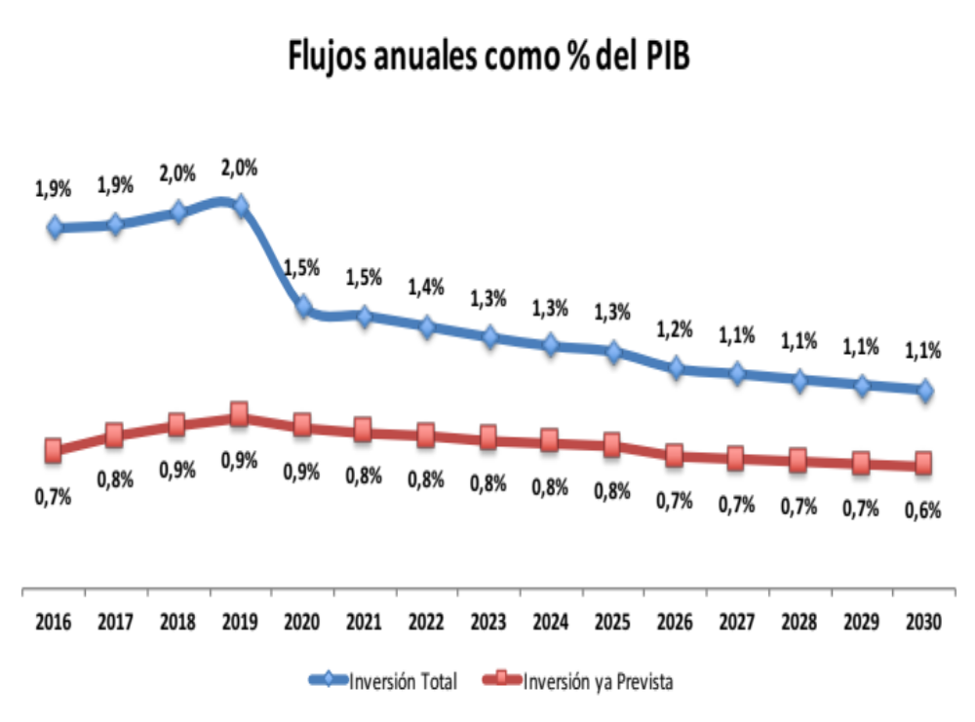
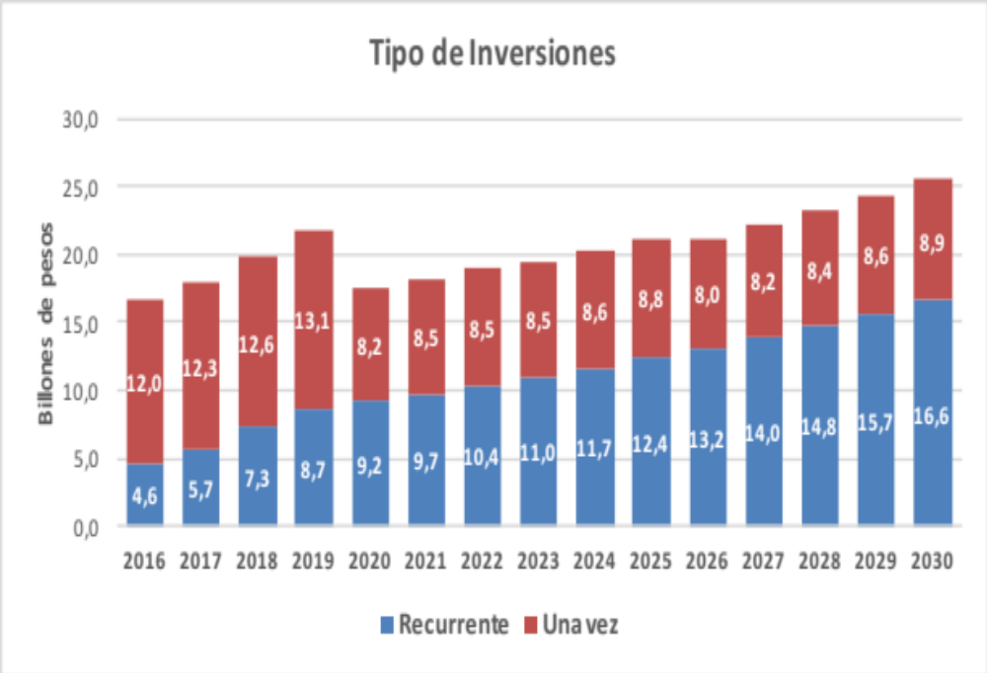
25
TOTAL INVERSIONES NECESARIAS
Hemos estimado que buena parte de esta inversión ya está prevista, para cumplir las metas del PND y compromisos de CONPES.
Las coberturas en educación y primera infancia, así como el funcionamiento de la rama judicial y la fiscalía explican buena parte del gasto recurrente

Slide 27
26
Inversiones para la paz como garantía de no repetición
¿Para qué es necesario hacer estas inversiones?
Necesitamos cumplirle a 15 millones de colombianos olvidados por el Estado y victimizados por los ilegales, especialmente en las zonas rurales de 439 municipios y los cinturones de pobreza de 16 ciudades.
Construir ciudadanía, estado y mercado en esos 455 municipios para cerrar las brechas campo-ciudad, pagar la enorme deuda social y disminuir la presencia diferenciada del Estado, entre el centro y las regiones.
Reemplazar a los ilegales y evitar su resurgimiento con nuevos nombres implica redistribuir representación política, inclusión territorial y socioeconómica, y asegurar monopolio estatal de la seguridad, justicia y tributación para ofrecer bienes públicos
Cumplir a la paz, es también cumplirle a las víctimas, al cierre de brechas PND, a la Misión Rural y a los Objetivos de Desarrollo Sostenible en 2030

Slide 28


@CLOPEZanalista
www.claudia-lopez.com
clopezsenado10@gmail.com
Teléfono oficina: (1) 382 3440

